Slide 1

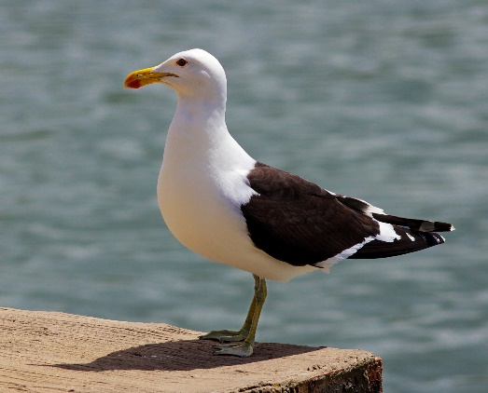
Larus dominicanus
Ecosistemas | Larus dominicanus | pi = ni/N | pi2
Laguna Mayor | 50 | 0,694 | 0,482
Laguna Marvilla | 20 | 0,278 | 0,077
JuncaI | 2 | 0,028 | 0,001
Gramadal y ArenaI | 0 | 0,000 | 0,000
Arbustal | 0 | 0,000 | 0,000
Total (N) | 72
Suma de pi2 |  |  | 0,560
D = 1-∑pi2 |  |  | 0,440
Número de individuos por categoría del Factor (Formaciones Vegetales o Ecosistemas) = ni
Número de individuos totales = N
De acuerdo a la evaluación y ecuación realizada podemos concluir que la especie Larus dominicanus, “la Gaviota cocinera”, es una especie esteno o especialista, ya que el valor del Índice de Simpson es igual a 0.44 es decir que tiende a 0 y por lo tanto es una especie de nicho estrecho.

Slide 2
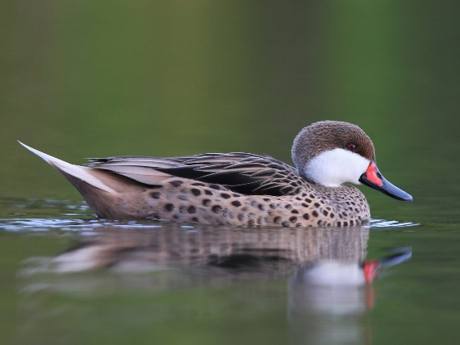
Anas bahamensis
Ecosistemas | Anas bahamensis | pi = ni/N | pi2
Laguna Mayor | 10 | 0,714 | 0,510
Laguna Marvilla | 4 | 0,286 | 0,082
JuncaI | 0 | 0,000 | 0,000
Gramadal y ArenaI | 0 | 0,000 | 0,000
Arbustal | 0 | 0,000 | 0,000
Total (N) | 14
Suma de pi2 |  |  | 0,592
D = 1-∑pi2 |  |  | 0,408
Número de individuos por categoría del Factor (Formaciones Vegetales o Ecosistemas) = ni
Número de individuos totales = N
De acuerdo a la evaluación y ecuación realizada podemos concluir que la especie Anas bahamensis, “el Pato gargantilla”, es una especie esteno o especialista, ya que el valor del Índice de Simpson es igual a 0.41 es decir que tiende a 0 y por lo tanto es una especie de nicho estrecho.

